Slide 1


Slide 2
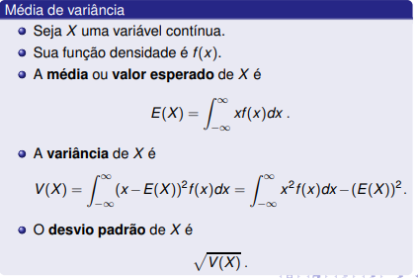
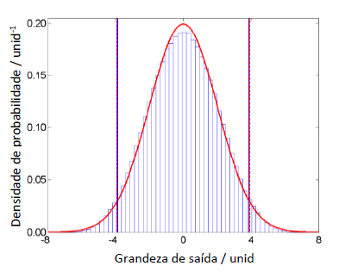
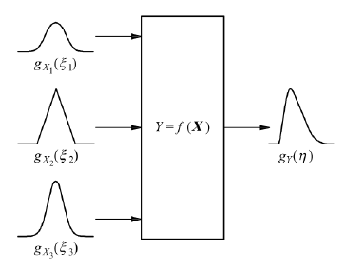


INCERTEZA DE MEDIÇÃO
FORMULAÇÃO
PROPAGAÇÃO
RESUMO
$$E(y),V\left(y\right),FDP$$
$$y=f(x_{1},x_{2},x_{3},x_{4}…x_{n})$$
1) definir a grandeza de saída 𝑌, a qual se pretende medir (o mensurando);
2) determinar as grandezas de entrada 𝑿 = (𝑋1, … , 𝑋𝑁) T das quais 𝑌 depende;
3) desenvolver um modelo relacionando 𝑌 a 𝑿;
4) com base no conhecimento disponível, atribuir FDPs – gaussianas (normais), retangulares(uniformes), ou outras adequadas – para as entradas 𝑋𝑖 . Atribuir, por outro lado, uma FDP conjunta às entradas 𝑋𝑖 que não sejam independentes;
Usar a FDP de 𝑌 para obter
1) a esperança de 𝑌, tomada como uma estimativa 𝑦 da grandeza,
2) o desvio-padrão de 𝑌, tomado como a incerteza-padrão 𝑢(𝑦) associada com 𝑦
3) um intervalo de abrangência contendo 𝑌 com uma probabilidade especificada (a probabilidade de abrangência).
propagar as FDPs dos 𝑋𝑖 por meio do modelo para se obter a FDP para 𝑌;

Slide 3
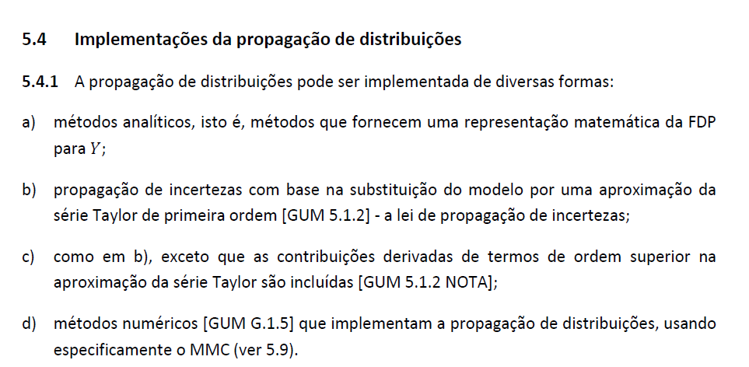

Slide 4
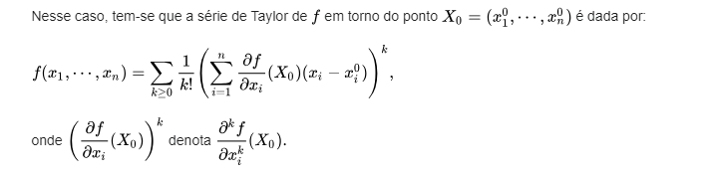
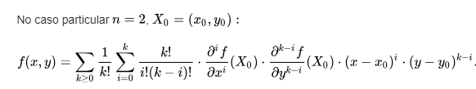
Série de Taylor

Slide 5
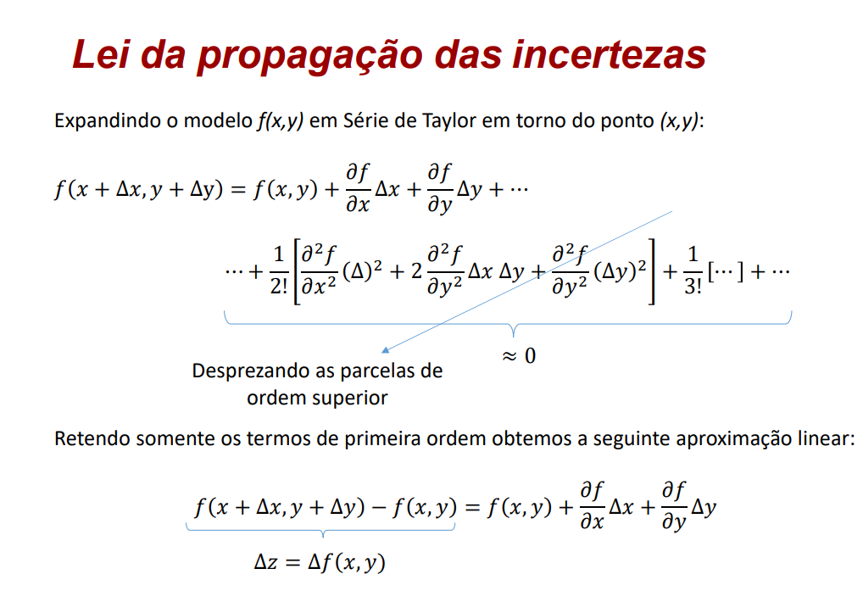

Slide 6
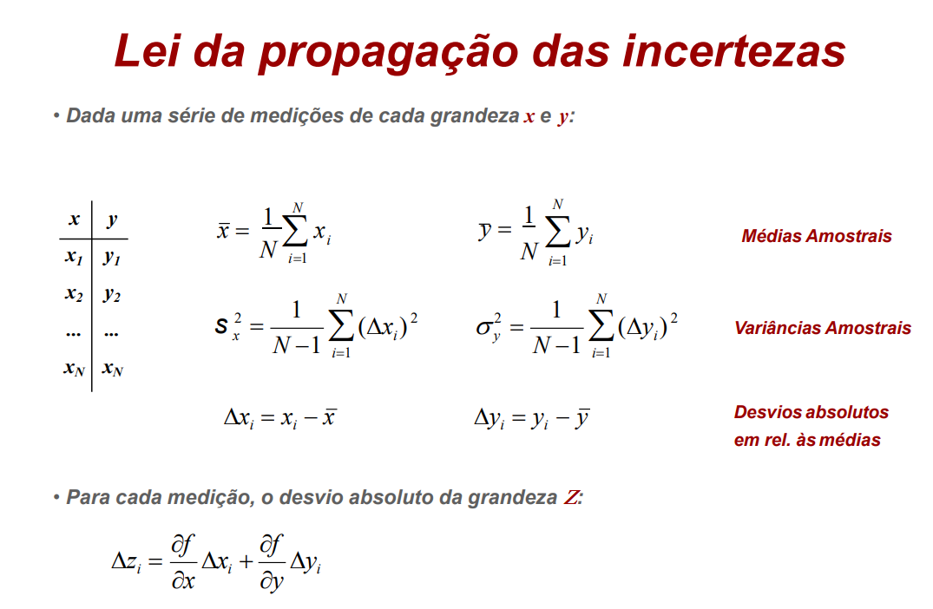

Slide 7
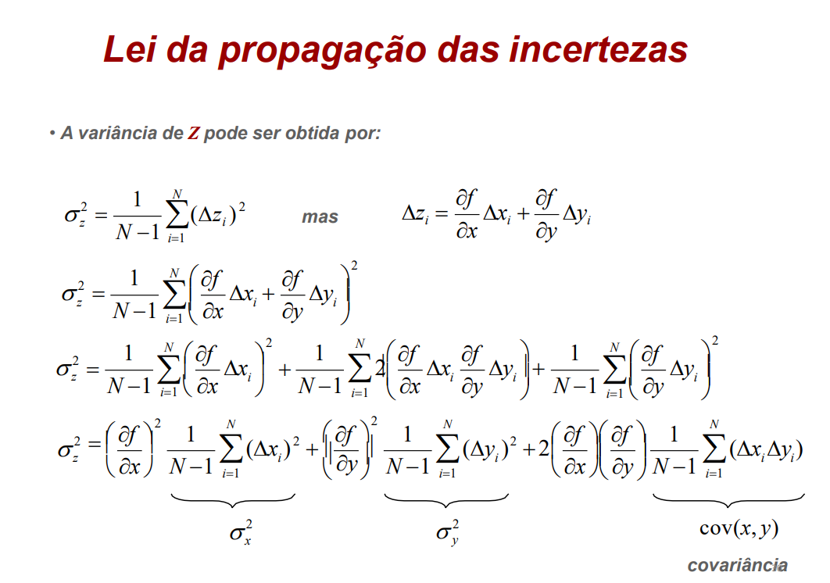

Slide 8
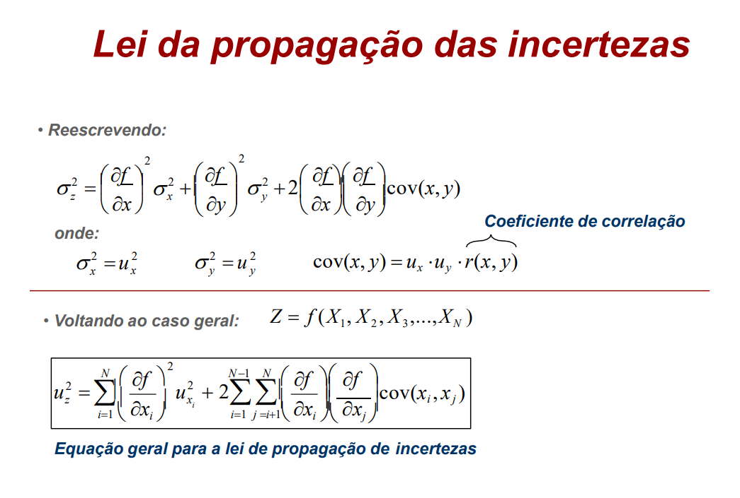

Slide 9
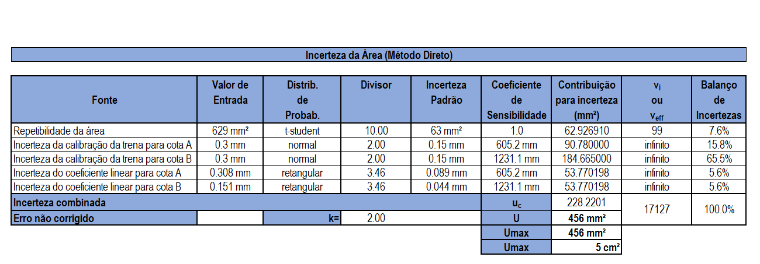

Slide 10
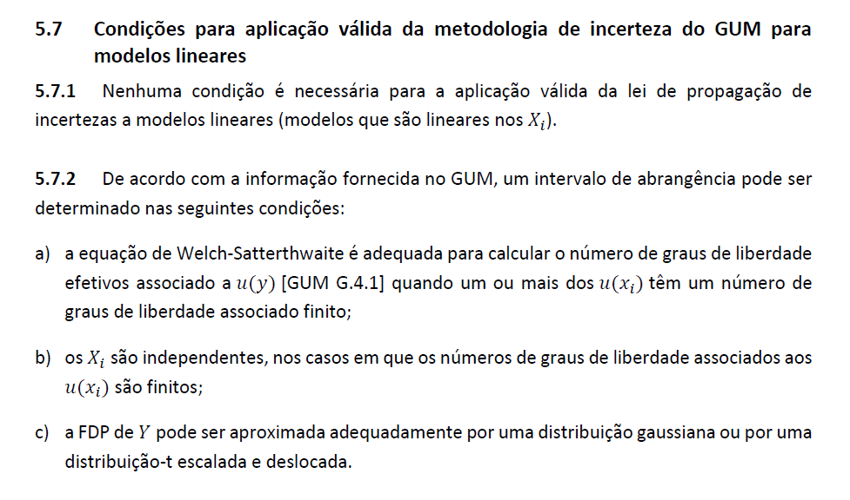
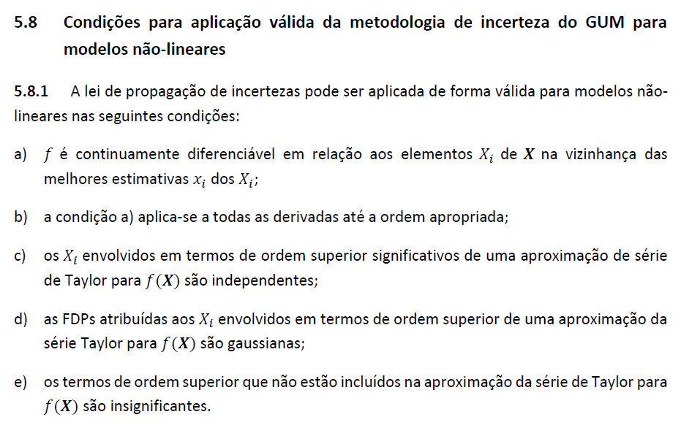
INCERTEZA DE MEDIÇÃO
MÉTODO ISO GUM
Modelos de medição lineares
Modelos de medição não lineares

Slide 11
INCERTEZA DE MEDIÇÃO
MÉTODO ISO GUM
MÉTODO MONTE CARLO
Tem como base modelo de medição
Estimativas das grandezas de entrada,
As incertezas-padrão associadas com essas estimativas
Os graus de liberdade associados com essas incertezas-padrão,
Considera quaisquer covariâncias não nulas associadas com pares dessas estimativas.
Grandezas de entrada são independentes, a cada grandeza sendo atribuída uma FDP apropriada, ou a casos em que são não independentes, quando a algumas ou a todas estas grandezas é atribuída uma única FDP conjunta.
As incertezas contribuintes não possuem todas, aproximadamente, a mesma magnitude
É difícil, ou inconveniente, obter as derivadas parciais do modelo, como requerido pela lei de propagação de incertezas
A FDP para a grandeza de saída não é uma distribuição gaussiana ou uma t-Student
Uma estimativa da grandeza de saída e a incerteza-padrão associada são aproximadamente da mesma magnitude
Os modelos são consideravelmente complicados
As FDPs para as grandezas de entrada são assimétricas

Slide 12
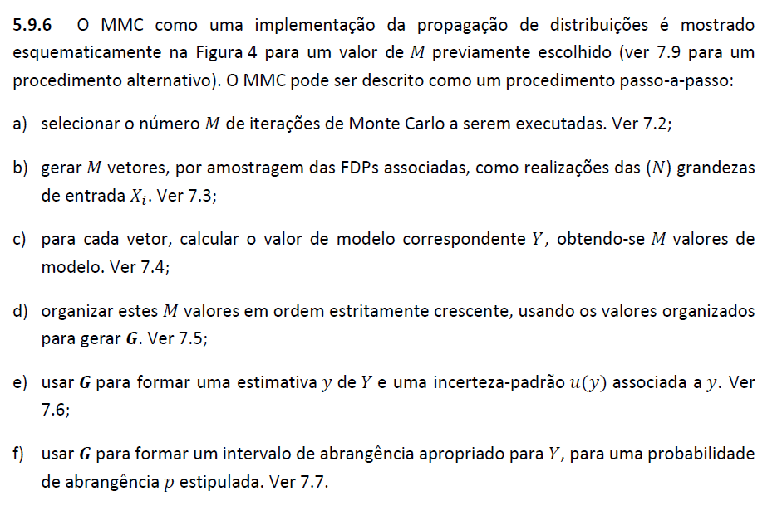
INCERTEZA DE MEDIÇÃO
MÉTODO MONTE CARLO

Slide 13
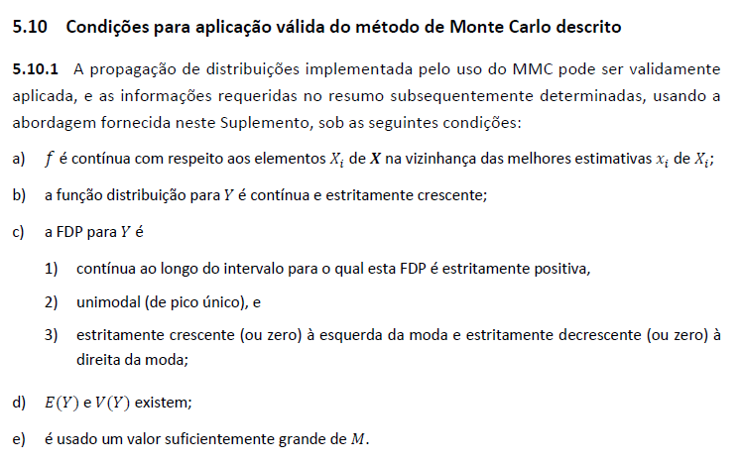

Slide 14
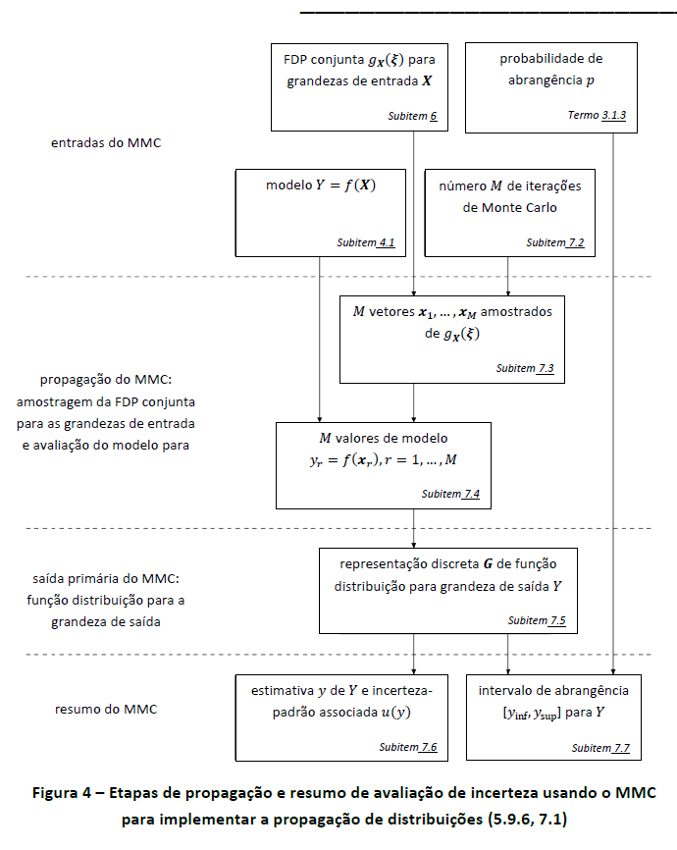

Slide 15
Exercício
Acessar o link
https://uncertainty.nist.gov/#
Usar o exemplo do Volume do Cilindro

Slide 16
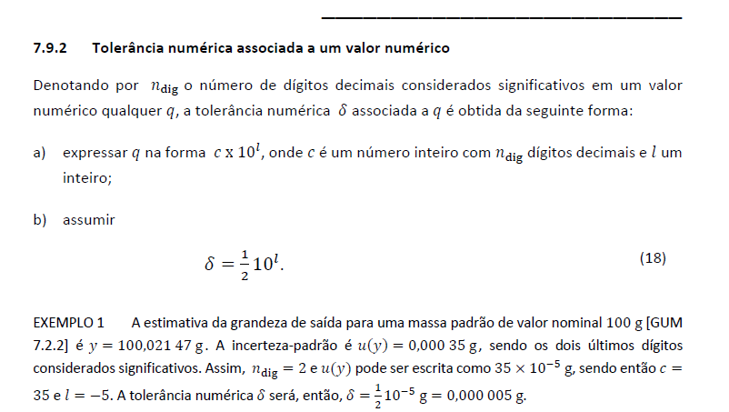

Slide 17
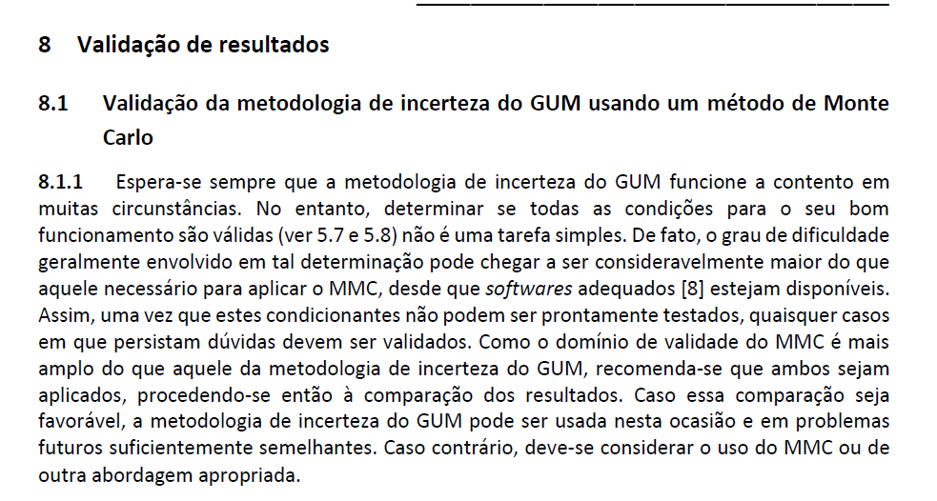

Slide 18
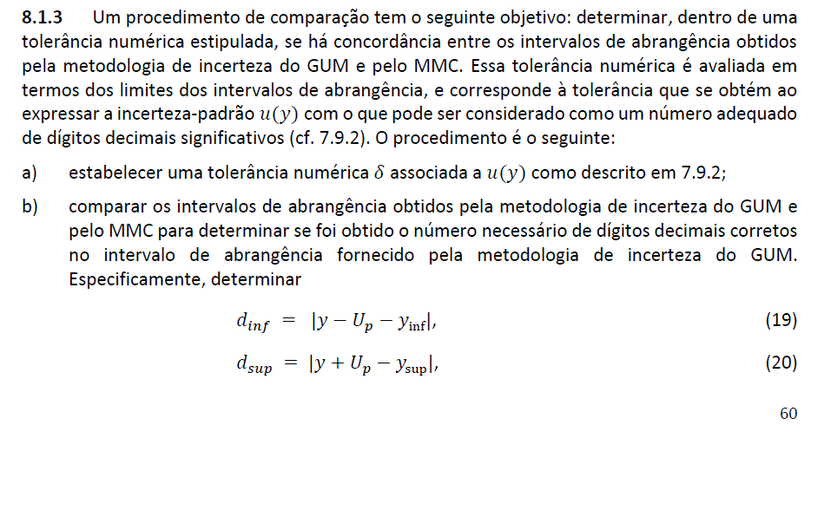
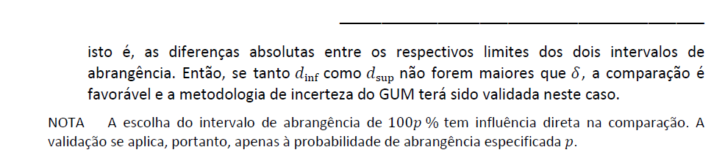

Slide 20
